Slide 1
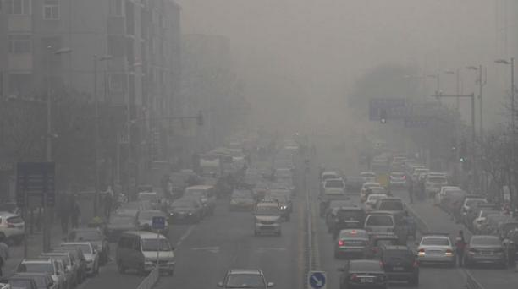
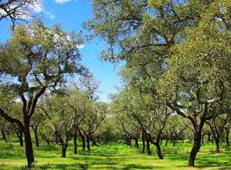
DEBATE
Paisaje urbano
Paisaje natural

Slide 2

¿Qué diferencias observamos entre las dos fotografías?
¿Cómo es el entorno en el que vivimos?
¿El aire que respiramos en la ciudad es el mismo que el aire que respiramos en el campo?
¿Cómo puede afectar negativamente a nuestra salud?
¿Sabes que actualmente China es el país con más contaminación del aire en el mundo? ¿Cómo puede afectar a los ciudadanos en su salud?
Actualmente, padecemos de mucha contaminación en las ciudades, ¿qué soluciones y medidas podemos adoptar para mejorar el medioambiente y como consiguiente nuestra salud respiratoria?

Slide 3
- Conocer los factores relacionados con el entorno que ponen en riesgo nuestro aparato respiratorio y establecer posibles soluciones.
OBJETIVO
Respetar el entorno y el medio que nos rodea para prevenir enfermedades relacionadas con la respiración.
Apreciar la importancia de cuidar el entorno que nos rodea.
CONTENIDO

